Slide 1
第9章 图与网络优化
图论和起源与发展
第1节 图的基本概念
第2节 树
第3节 最短路问题
第4节 网络最大流问题

Slide 2
引言
许多系统包含了流量问题。例如，
公路系统中有车辆流
控制系统中有信息流
供水系统中有水流
金融系统中有现金流
。。。等。

Slide 3
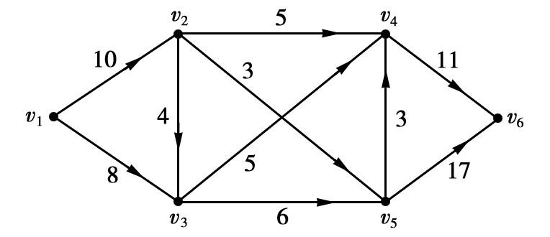
引言（网络最大流问题）
图23是联结某产品产地v₁和销地v₆的交通网，每一弧(v_{i}，v_{j})代表从v_{i}到v_{j}的运输线，产品经这条弧由v_{i}输送到v_{j}，弧旁的数字表示这条运输线的最大通过能力。
产品经过交通网从v₁输送到v₆。现在要求制定一个运输方案使从v₁运到v₆的产品数量最多。
图23

Slide 4
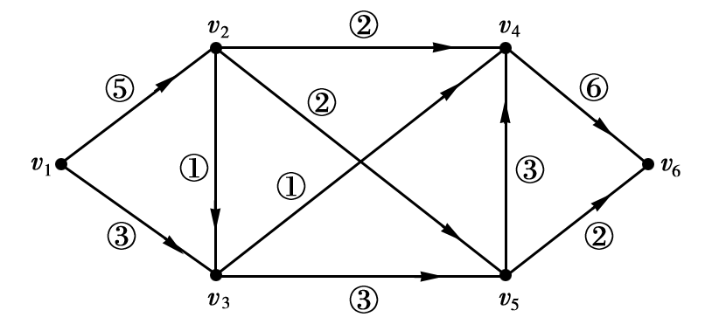
引言（网络最大流问题）
图24给出了一个运输方案，每条弧旁的数字表示在此方案中每条运输线上的运输数量。该方案使8个单位的产品从v₁运到v₆。
图24
在这个交通网上输送量是否还可以增多，或者说这个运输网络中，从v₁到v₆的最大输送量是多少呢?
本节就是要研究类似这样的问题。

Slide 5
第4节 网络最大流问题
4.1 基本概念与基本定理
4.2 寻求最大流的标号法

Slide 6
4.1 基本概念与基本定理
1. 网络与流
定义6 给一个有向图D=(V，A)，在V中指定了一点称为发点(记为v_{s})，而另一点称为收点(记为v_{t})，其余的点叫中间点。对于每一个弧(v_{i}，v_{j})∈A，对应有一个c(v_{i}，v_{j})≥0(或简写为c_{i j})，称为弧的容量。通常我们就把这样的D叫作一个网络。记作
D=(V，A，C)
所谓网络上的流，是指定义在弧集合A上的一个函数
f =｛f (v_{i} , v_{j})｝
称f (v_{i} , v_{j})为弧(v_{i}, v_{j})上的流量(有时也简记作f_{i j})。

Slide 7
4.1 基本概念与基本定理
例如图23就是一个网络，指定v₁是发点，v₆是收点，其他的点是中间点。弧旁的数字为c_{ij}。（弧上的容量）
图24所示的运输方案，就可看作是这个网络上的一个流，每个弧上的运输量就是该弧上的流量，即f₁₂=5，f₂₄=2，f₁₃=3，f₃₄=1等。
图23
图24

Slide 8
4.1 基本概念与基本定理
2. 可行流与最大流
在运输网络的实际问题中可看出，对于流有两个明显的要求：
每个弧上的流量不能超过该弧的最大通过能力(即弧的容量)
中间点的流量为零。
对于每个点，运出这点的产品总量(流出量)与运进这点的产品总量(流入量)之差，是这点的净流出量，简称为这一点的流量；由于中间点只起转运作用，所以中间点的流量必为零。
易见，发点的净流出量和收点的净流入量必相等，也是这个方案的总输送量。

Slide 9
4.1 基本概念与基本定理
定义7 满足下述条件的流 f 称为可行流：
容量限制条件：对每一弧(v_{i}，v_{j})∈A，有 0 ≤ f_{ij} ≤ c_{ij}
平衡条件：
对于中间点，流出量等于流入量，即对每个i (i ≠ s, t) , 有
对于发点v_{s}，记
对于收点v_{t}，记
式中v(f )称为这个可行流的流量，即发点的净输出量(或收点的净输入量)。

Slide 10
4.1 基本概念与基本定理
可行流总是存在的。比如令所有弧的流量f_{ij}=0，就得到一个可行流 (称为零流)。其流量 v( f ) =0。
最大流问题就是求一个流｛f_{ij}｝使其流量v( f )达到最大，并且满足： 0 ≤ f_{ij} ≤ c_{ij} (v_{i}，v_{j})∈A ①
②
最大流问题是一个特殊的线性规划问题。即求一组｛f_{ij}｝，在满足条件①和②下使v( f )达到极大。
将会看到利用图的特点，解决这个问题的方法较之线性规划的一般方法要方便、直观得多。

Slide 11
4.1 基本概念与基本定理
3.增广链
若给一个可行流 f =｛f_{ij}｝，网络中
使fij = cij的弧称为饱和弧
使fij＜cij的弧称为非饱和弧
使fij = 0的弧称为零流弧
使fij＞0的弧称为非零流弧。
图23
图24中，
(v₅，v₄)是饱和弧，
其他的弧为非饱和弧。
所有弧都是非零流弧。
图24

Slide 12
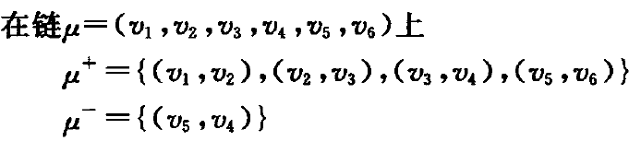
4.1 基本概念与基本定理
3.增广链
若μ是网络中联结发点v_{s}和收点v_{t}的一条链，我们定义链的方向是从v_{s}到v_{t}，则链上的弧被分为两类：
弧的方向与链的方向一致，叫做前向弧。前向弧的全体记为μ⁺。
弧与链的方向相反，称为后向弧。后向弧的全体记为μ⁻。
图24中，

Slide 13
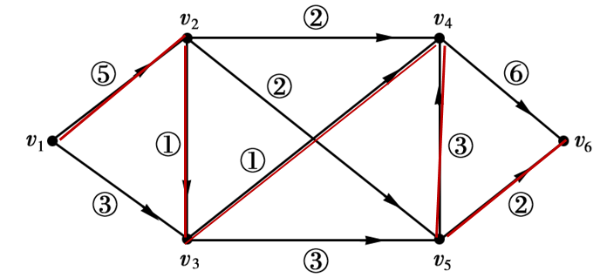
4.1 基本概念与基本定理
定义8 设 f 是一个可行流，μ是从v_{s}到v_{t}的一条链， 若μ满足下列条件，称之为(关于可行流 f 的)增广链。
在弧(v_{i}，v_{j})∈μ⁺上，0 ≤ f_{ij}＜c_{ij}, 即μ⁺中每一弧是非饱和弧。
在弧(v_{i}，v_{j})∈μ⁻上，0＜ f_{ij} ≤c_{ij}，即μ⁻中每一弧是非零流弧。
图24中，链μ=(v₁，v₂，v₃，v₄，v₅，v₆)是一条增广链

Slide 14
4.1 基本概念与基本定理
4. 截集与截量
设S,T⊂V，S∩T=Ø，我们把始点在S中，终点在T中的所有弧构成的集合，记为(S，T)。
定义9 给网络D=(V，A，C)，若点集V被剖分为两个非空集合，使 ，则把弧集 称为是(分离v_{s}和v_{t}的) 截集。
显然，若把某一截集的弧从网络中丢去，则从v_{s}到v_{t}便不存在路。所以，直观上说，截集是从v_{s}到v_{t}的必经之道。

Slide 15
4.2 寻求最大流的标号法
定义10 给一截集 , 把截集 中所有弧的容量之和称为这个截集的容量(简称为截量)，记为 ，即
不难证明，任何一个可行流的流量 v(f ) 都不会超过任一截集的容量。即
显然, 若对于一个可行流 f *, 网络中有一个截集 ，使 ，则 f * 是最大流，而 必定是D的所有截集中，容量最小的一个，即最小截集。

Slide 16
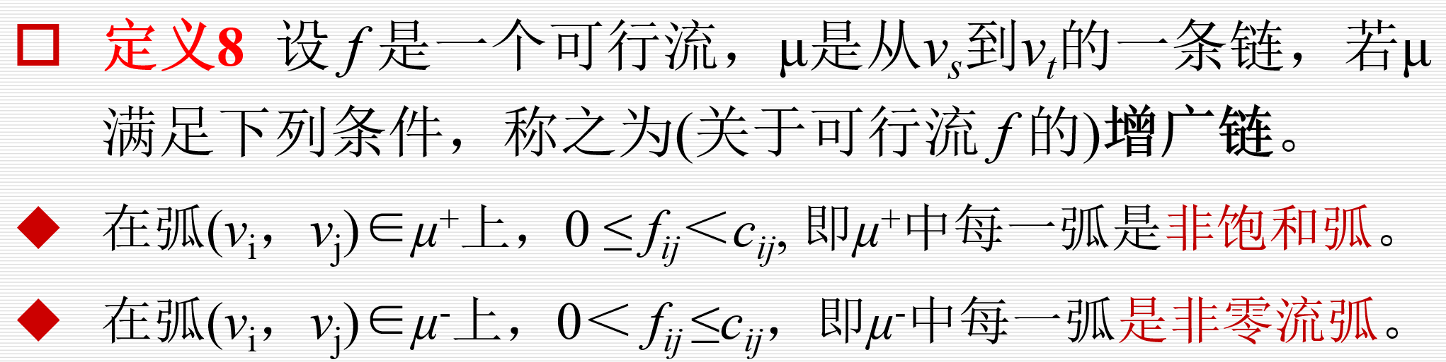
4.2 寻求最大流的标号法
定理8 流f *是最大流，当且仅当不存在关于f *的增广链。
【证明】若f *是最大流，设D中存在关于f *的增广链μ，令
由增广链的定义，可知θ＞0，令
不难验证 是一个可行流，且v(f**)=v(f*)+θ＞v(f*)。
这与f *是最大流的假设矛盾。

Slide 17
4.2 寻求最大流的标号法
现在设D中不存在关于f *的增广链，证明f *是最大流。
利用下面的方法来定义V₁* ：令v_{s}∈V₁*
若v_{i}∈V₁*，且 f_{ij}＜c_{ij}，则令v_{j}∈V₁*
若v_{i}∈V₁*，且 f_{ji}＞0， 则令v_{j}∈V₁*
因为不存在关于f 的增广链，故
记
于是得到一个截集
显然必有
所以 。于是 f 必是最大流。定理得证。

Slide 18
4.2 寻求最大流的标号法
由上述证明中可见，若f *是最大流，则网络中必存在一个截集 ，使
于是有如下重要的结论：
最大流量最小截量定理：
任一个网络D中，从v_{s}到v_{t}的最大流的流量
等于分离v_{s}，v_{t}的最小截集的容量。

Slide 19
4.2 寻求最大流的标号法
定理8为我们提供了寻求网络中最大流的一个方法。
若给了一个可行流 f，只要判断D中有无关于f 的增广链。
如果有增广链，则可以按定理8前半部证明中的办法，
改进 f，得到一个流量增大的新的可行流。
如果没有增广链，则得到最大流。
而利用定理8后半部证明中定义V₁*的办法，可以根据v_{t}是否属于V₁*来判断D中有无关于f 的增广链。

Slide 20
4.2 寻求最大流的标号法
实际计算时，用给顶点标号的方法来定义V₁*。
在标号过程中，有标号的顶点表示是V₁*中的点，没有标号的点表示不是V₁*中的点。
一旦v_{t} 有了标号，就表明找到一条增广链；
如果标号过程进行不下去，而v_{t}尚未标号，则说明不存在增广链，于是得到最大流。而且同时也得到一个最小截集。

Slide 21
4.2 寻求最大流的标号法
网络中的点，分为两大类：
标号点
标号而未检查的点
标号而已检查的点
未标号点
标号包含两部分：
表明该标号是从哪一点得到的，以便找出增广链；
是为确定增广链的调整量 θ 用的。
例如：v_{j}的标号 (v_{i}，l ( v_{j}))

Slide 22
4.2 寻求最大流的标号法
1.标号过程
开始，先给v_{s}标上(0，+∞)，这时v_{s}是标号而未检查的点，其余都是未标号点。
一般，取一个标号而未检查的点v_{i}，对一切未标号点v_{j}：
若在弧(v_{i}，v_{j})上，f_{i j}＜c_{i j}，则给v_{j}标号(v_{i}，l ( v_{j}))。这里 l (v_{j})=min［l (v_{i}), c_{i j} - f_{i j}］. 这时点v_{j}成为标号而未检查的点.
若在弧(v_{j}，v_{i})上，f_{j i}＞0，则给v_{j}标号(-v_{i}，l (v_{j}))，这里 l (v_{j})=min ［l (v_{i}), f_{j i}］。这时点v_{j}成为标号而未检查的点。
于是v_{i}成为标号而已检查过的点。

Slide 23
4.2 寻求最大流的标号法
2.调整过程
首先，按v_{t}及其他点的第一个标号，利用“反向追踪”的办法，找出增广链μ。
例如，设v_{t}的第一个标号为v_{k}(或-v_{k})，则弧(v_{k}，v_{t}) (或相应地(v_{t}，v_{k}))是μ上的弧。
接下来，检查v_{k}的第一个标号，若为v_{i}(或-v_{i}),则找出(v_{i},v_{k}) (或相应地(v_{k}，v_{i}))。再检查v_{i}的第一个标号，依此下去，直到v_{s}为止。这时被找出的弧就构成了增广链μ。

Slide 24
4.2 寻求最大流的标号法
2.调整过程
这时已找出了增广链μ。令调整量θ是l (v_{t})，即v_{t}的第二个标号。令
去掉所有的标号，对新的可行流f′=｛f_{ij}′｝，重新进入标号过程。

Slide 25
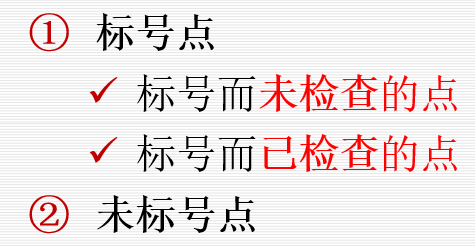
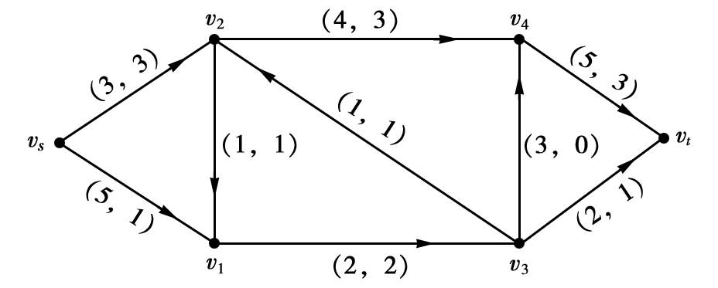
例14 用标号法求图25所示网络的最大流
弧旁的数是(c_{ij}，f_{ij})
(0, +∞)
【解】 (1) 标号过程
首先给v_{s}标上(0，+∞)
检查v_{s}，
在弧(v_{s}，v₂)上，f_{s2}=c_{s2}=3，不满足标号条件。
弧(v_{s}，v₁)上，f_{s1}=1，c_{s1}=5，f_{s1}＜c_{s1}，则v₁的标号为(v_{s}，l (v₁))，
其中，l (v₁)=min［l (v_{s})，(c_{s1} - f_{s1})］=min［+∞，5-1］= 4
(v_{s} , 4)
图25

Slide 26
4.2 寻求最大流的标号法 – 例14
③ 检查v₁，
在弧(v₁，v₃)上，f₁₃=2，c₁₃=2，不满足标号条件。
在弧(v₂，v₁)上，f₂₁=1＞0，则给v₂记下标号为(-v₁，l (v₂))，这里 l (v₂)=min［l (v₁)，f₂₁］=min［4，1］=1
(-v₁ ,1)
(0, +∞)
(v_{s} , 4)

Slide 27
4.2 寻求最大流的标号法 – 例14
④ 检查v₂，
在弧(v₂，v₄)上，f₂₁=3，c₂₄=4，f₂₄＜c₂₄，则给v₄标号(v₂，l (v₄))，这里 l (v₄)=min［l (v₂)，(c₂₄-f₂₄)］=min［1，1］=1
在弧(v₃，v₂)上，f₃₂=1＞0，给v₃标号：(-v₂，l (v₃))，
这里 l (v₃）=min［l (v₂)，f₃₂］=min［1，1］=1
(-v ,1)
(v₂,1)
(0, +∞)
(v_{s} , 4)
(-v₂ ,1)

Slide 28
4.2 寻求最大流的标号法 – 例14
⑤ 在v₃，v₄中任选一个进行检查。例如
在弧(v₃，v_{t})上，f_{3t}=1，c_{3t}=2，f_{3t}＜c_{3t}，给v_{t}标号为(v₃，l (v_{t}))，这里 l (v_{t})=min［l (v₃)，(c_{3t} - f_{3t})］=min［1，1］=1
因v_{t}有了标号，故转入调整过程。
(-v ,1)
(v₂,1)
(0, +∞)
(v₃, 1)
(v_{s} , 4)
(-v₂ ,1)

Slide 29
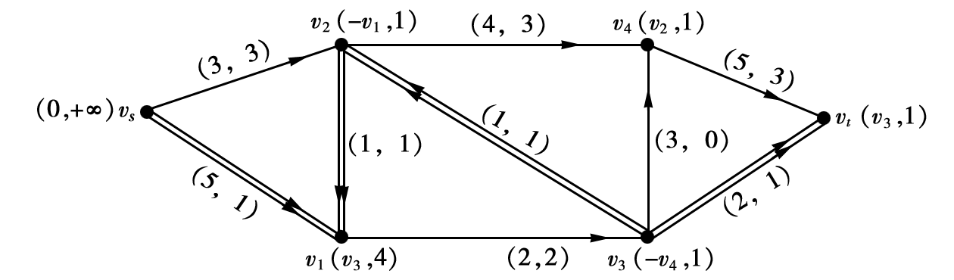
4.2 寻求最大流的标号法 – 例14
(2) 调整过程
按点的第一个标号找到一条增广链。
按点的第一个标号找到一条增广链，如图26中双箭头线表示。
(-v₁ ,1)
(v₂,1)
(0, +∞)
(v₃, 1)
图26
(v_{s} , 4)
(-v₂ ,1)

Slide 30
4.2 寻求最大流的标号法 – 例14
(2) 调整过程
易见 μ⁺=｛(v_{s}，v₁)，(v₃，v_{t})｝； μ⁻ =｛(v₂，v₁)，(v₃，v₂)｝
按θ=1在μ上调整f。
μ⁺上：f_{s1}+θ=1+1=2； f_{3t}+θ=1+1=2
μ⁻上：f₂₁−θ=1−1=0； f₃₂−θ=1−1=0
其余的f_{ij}不变。
图26

Slide 31
4.2 寻求最大流的标号法 – 例14
调整后得如图27所示的可行流。
(1, 0)
(1, 0)
(5, 2)
图27
(2, 2)
下面, 对这个可行流进入标号过程，寻找增广链。

Slide 32
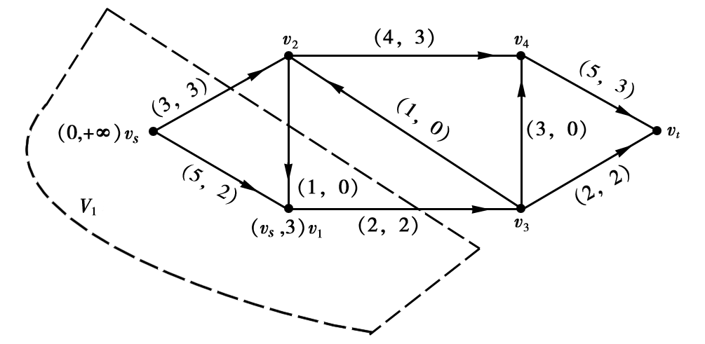
4.2 寻求最大流的标号法 – 例14
开始给v_{s}标以
(0，+∞)
于是检查v_{s}，
给v₁标以(v_{s},3)，
检查v₁，
弧(v₁ , v₃)上，f₁₃＝c₁₃
弧(v₂ , v₁)上，f₂₁=0，
均不符号条件，标号过程无法继续下去，算法结束。
这时的可行流(图27)即为所求最大流。
最大流量为 v ( f ) = f_{s1}+f_{s2} = f_{4t}+f_{3t} = 5
图27

Slide 33
4.2 寻求最大流的标号法 – 例14
与此同时可找到
最小截集
V₁为标号点集合
为未标号点集合
此例中，V₁＝｛v_{s} , v₁｝, ，于是
是最小截集，其容量也是5。

Slide 34
4.2 寻求最大流的标号法
由上述可见，用标号法找增广链以求最大流的结果，同时得到一个最小截集。
最小截集容量的大小影响总的输送量的提高。
因此，为提高总的输送量，必须首先考虑改善最小截集中各弧的输送状况，提高它们的通过能力。
另一方面，一旦最小截集中弧的通过能力被降低，就会使总的输送量减少。

Slide 35
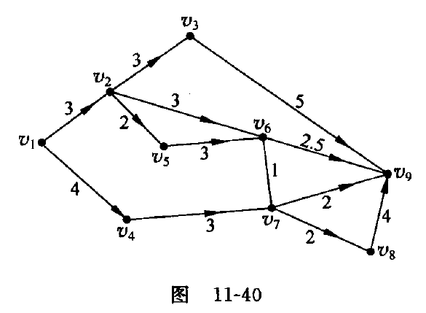
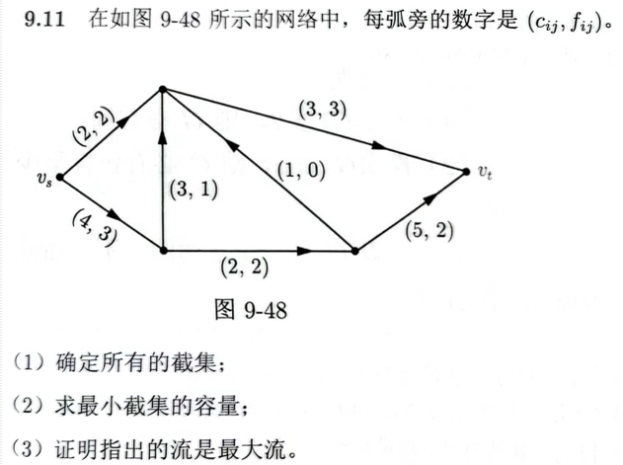
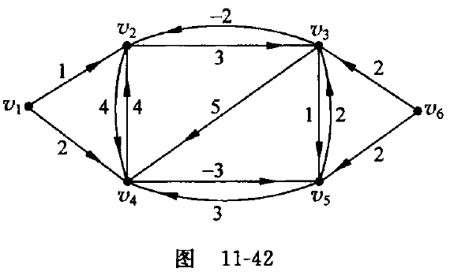
课后作业
p.350-351
9.6
9.8
9.11
图9-43
9.6
图9-43
9.8
9-45
图9-45

